Slide 1


KYBERNETICKÁ BEZPEČNOSŤ V KONTEXTE INÝCH REGULÁCIÍ
JUDr. Laura Bachňáková Rózenfeldová, PhD.
Katedra obchodného práva a hospodárskeho práva

Slide 2
OBSAH
Kybernetická bezpečnosť v kontexte iných regulácií – všeobecne
Ochrana osobných údajov
Ochrana súkromia v elektronických komunikáciách
Regulácia platobných služieb vo finančnom sektore
Elektronické služby verejnej správy a elektronické podpisovanie
2

Slide 3
KYBERNETICKÁ BEZPEČNOSŤ V KONTEXTE INÝCH REGULÁCIÍ

Slide 4
KYBERNETICKÁ BEZPEČNOSŤ V KONTEXTE INÝCH REGULÁCIÍ
právna úprava kybernetickej bezpečnosti nie je „osamotená“
úzke prepojenie s reguláciou iných, súvisiacich oblastí, najmä:
ochrana osobných údajov
ochrana súkromia v elektronických komunikáciách
regulácia platobných služieb vo finančnom sektore
elektronické služby verejnej správy a elektronické podpisovanie

Slide 5
KYBERNETICKÁ BEZPEČNOSŤ A OCHRANA OSOBNÝCH ÚDAJOV

Slide 6
OCHRANA OSOBNÝCH ÚDAJOV AKO ZÁKLADNÉ PRÁVO KAŽDÉHO
Článok 8 Charty základných práv EÚ:
Každý má právo na ochranu osobných údajov, ktoré sa ho týkajú.
Tieto údaje musia byť riadne spracované na určené účely na základe súhlasu dotknutej osoby alebo na inom oprávnenom základe ustanovenom zákonom. Každý má právo na prístup k zhromaždeným údajom, ktoré sa ho týkajú, a právo na ich opravu.
Dodržiavanie týchto pravidiel podlieha kontrole nezávislého orgánu.
Článok 19 ods. 3 Ústavy Slovenskej republiky: Každý má právo na ochranu pred neoprávneným zhromažďovaním, zverejňovaním alebo iným zneužívaním údajov o svojej osobe.

Slide 7
PRÁVNA ÚPRAVA
Smernica Európskeho parlamentu a Rady 95/46/EHS z 24. októbra 1995 o ochrane fyzických osôb pri spracovaní osobných údajov a voľnom pohybe týchto údajov
Nariadenie Európskeho parlamentu a Rady (EÚ) 2016/679 z 27.4.2016 o ochrane fyzických osôb v súvislosti so spracovaním osobných údajov a o voľnom pohybe týchto údajov a o zrušení Smernice 95/46/ES (všeobecné nariadenie o ochrane osobných údajov)

Slide 8
PRÁVNA ÚPRAVA
Zákon č. 428/2002 Z. z. o ochrane osobných údajov
Zákon č. 122/2013 Z. z. o ochrane osobných údajov a o zmene a doplnení niektorých zákonov
Zákon č. 18/2018 Z. z. o ochrane osobných údajov a o zmene a doplnení niektorých zákonov

Slide 9
PÔSOBNOSŤ GDPR
Čl. 2 ods. 1: Toto nariadenie sa vzťahuje na spracúvanie osobných údajov vykonávané úplne alebo čiastočne automatizovanými prostriedkami a na spracúvanie inými než automatizovanými prostriedkami v prípade osobných údajov, ktoré tvoria súčasť informačného systému alebo sú určené na to, aby tvorili súčasť informačného systému.
Čl. 4 ods. 6: „informačný systém“ je akýkoľvek usporiadaný súbor osobných údajov, ktoré sú prístupné podľa určených kritérií, bez ohľadu na to, či ide o systém centralizovaný, decentralizovaný alebo distribuovaný na funkčnom alebo geografickom základe;

Slide 10

ROZSAH OCHRANY
článok 4 ods. 1 GDPR: „osobné údaje sú akékoľvek údaje týkajúce sa identifikovanej alebo identifikovateľnej fyzickej osoby“
rozlišujeme:
identifikovanú osobu – jednoznačne vieme určiť, o koho ide, na základe určitého údaju;
identifikovateľnú osobu – osoba, ktorú možno identifikovať priamo alebo nepriamo, najmä odkazom na identifikátor, ako je meno, identifikačné číslo, lokalizačné údaje, online identifikátor, alebo odkazom na jeden či viaceré prvky, ktoré sú špecifické pre fyzickú, fyziologickú, genetickú, mentálnu, ekonomickú, kultúrnu alebo sociálnu identitu tejto fyzickej osoby
Notes:
Ilustráciou je situácia, ak dôjde ku kybernetickému útoku na webstránku orgánu verejnej moci a ten má k dispozícii iba IP adresu útočníka. V tomto prípade je IP adresa taktiež osobným údajom, a to z toho dôvodu, že orgán verejnej moci má k dispozícií právne prostriedky na zistenie totožnosti útočníka (prostredníctvom orgánov činných v trestnom konaní, ktoré môžu požiadať prevádzkovateľa internetového pripojenia o stotožnenie IP adresy s konkrétnym páchateľom).

Slide 11
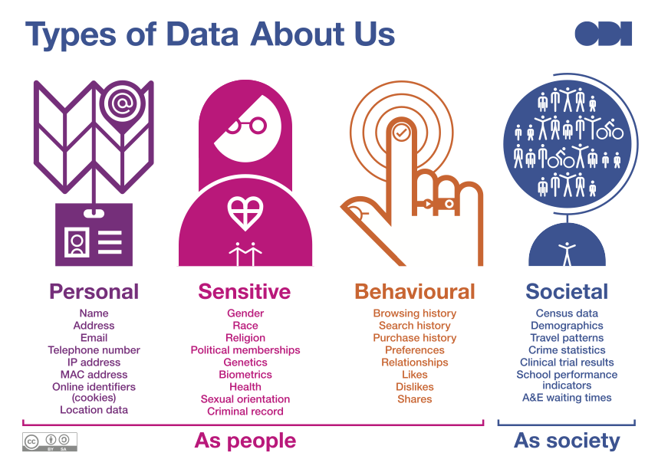
ROZSAH OCHRANY
potrebné vziať do úvahy všetky prostriedky, pri ktorých existuje primeraná pravdepodobnosť, že ich možno využiť na priamu alebo nepriamu identifikáciu fyzickej osoby
na zistenie toho, či je primerane pravdepodobné, že sa prostriedky použijú na identifikáciu fyzickej osoby, by sa mali zohľadniť všetky objektívne faktory, ako sú:
náklady a čas potrebný na identifikáciu so zreteľom na technológiu dostupnú v čase spracúvania, ako aj na technologický vývoj

Slide 12
ROZSAH OCHRANY
Osobitné kategórie osobných údajov
Čl. 9 ods. 1 GDPR: Zakazuje sa spracúvanie osobných údajov, ktoré odhaľujú rasový alebo etnický pôvod, politické názory, náboženské alebo filozofické presvedčenie alebo členstvo v odborových organizáciách, a spracúvanie genetických údajov, biometrických údajov na individuálnu identifikáciu fyzickej osoby, údajov týkajúcich sa zdravia alebo údajov týkajúcich sa sexuálneho života alebo sexuálnej orientácie fyzickej osoby.

Slide 13

ROZSAH OCHRANY
základné právo na ochranu osobných údajov patrí výlučne fyzickým osobám, a to bez ohľadu na ich štátnu príslušnosť alebo miesto bydliska, ak sa nachádzajú v EÚ
ochrana sa neposkytuje právnickým osobám, napr. vo vzťahu k podnikom a ich obchodnému menu, právnej forme a kontaktným údajom
ochrana sa neposkytuje ani osobným údajom zosnulých osôb

Slide 14
SPRACÚVANIE OSOBNÝCH ÚDAJOV
spracúvanie osobných údajov je operácia alebo súbor operácií s osobnými údajmi alebo súbormi osobných údajov, napríklad získavanie, zaznamenávanie, usporadúvanie, štruktúrovanie, uchovávanie, prepracúvanie alebo zmena, vyhľadávanie, prehliadanie, využívanie, poskytovanie prenosom, šírením alebo poskytovanie iným spôsobom, preskupovanie alebo kombinovanie, obmedzenie, vymazanie alebo likvidácia, bez ohľadu na to, či sa vykonávajú automatizovanými alebo neautomatizovanými prostriedkami;
Rozhodnutie SD EÚ vo veci C-101/01 Göta hovrätt (Švédsko) vs. Bodil Lindqvist
operácia, ktorou sa odkazuje na internetovej stránke na rôzne osoby a ktorou sa tieto osoby identifikujú buď prostredníctvom ich mena, alebo iným spôsobom, napríklad prostredníctvom ich telefónneho čísla alebo informácií o ich pracovných podmienkach a o ich záľubách, predstavuje úplne alebo čiastočne automatizované spracovanie osobných údajov
údaj o tom, že si určitá osoba poranila nohu a je čiastočne práceneschopná, je osobným údajom
Najvyšší súd SR sp. Zn. 1 Sžo 410/2009 - prevádzkovateľ sa nemôže z povinnosti zlikvidovať osobné údaje po splnení účelu spracovania vyviniť poukázaním na skutočnosť, že osobné údaje nie je možné zlikvidovať z dôvodu chýbajúcich technických kapacít prevádzkovateľa

Slide 15
POVINNÝ SUBJEKT
prevádzkovateľ = fyzická alebo právnická osoba, orgán verejnej moci, agentúra alebo iný subjekt, ktorý sám alebo spoločne s inými určí účely a prostriedky spracúvania osobných údajov; v prípade, že sa účely a prostriedky tohto spracúvania stanovujú v práve Únie alebo v práve členského štátu, možno prevádzkovateľa alebo konkrétne kritériá na jeho určenie určiť v práve Únie alebo v práve členského štátu
sprostredkovateľ = fyzická alebo právnická osoba, orgán verejnej moci, agentúra alebo iný subjekt, ktorý spracúva osobné údaje v mene prevádzkovateľa

Slide 16
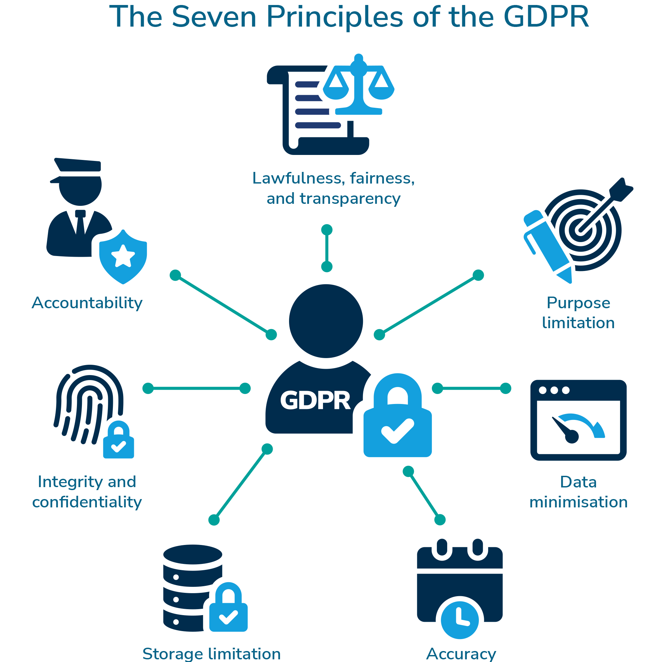
ZÁSADY SPRACÚVANIA OSOBNÝCH ÚDAJOV
Zásada zákonnosti
Zásada transparentnosti
Zásada obmedzenia účelu
Zásada minimalizácie osobných údajov
Zásada správnosti
Zásada minimalizácie uchovávania
Zásada integrity a dôvernosti
Zásada zodpovednosti

Slide 17
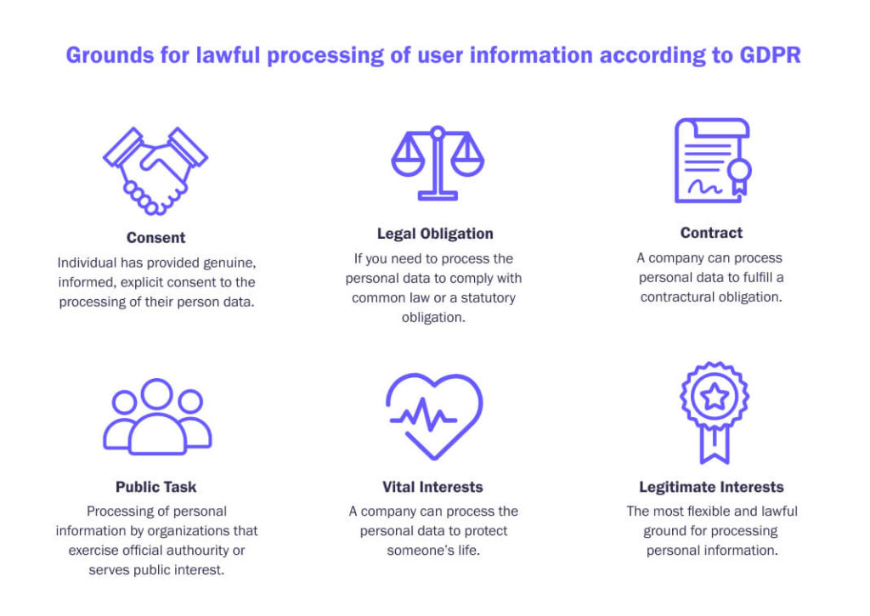
ZÁSADA ZÁKONNOSTI
§ 6: Osobné údaje možno spracúvať len zákonným spôsobom a tak, aby nedošlo k porušeniu základných práv dotknutej osoby.
zákonnosť je daná, ak je spracúvanie založené na niektorom z taxatívne vymedzených právnych základov (§ 13 ods. 1 ZOOÚ)

Slide 18
ZÁSADA ZÁKONNOSTI – PRÍKLADY PORUŠENÍ
uverejňovanie na webovom sídle prevádzkovateľa (v ozname Rozhodnutie Inšpektorátu práce BA o uložení pokuty) mena, priezviska a dátumu narodenia dotknutej osoby bez právneho základu (00841/2020-Os-15)
uverejňovanie na svojom webovom sídle v dokumentoch Uznesenie zo zasadnutia obecného zastupiteľstva a Zápisnica zo zasadnutia obecného zastupiteľstva OÚ, a to dátumov narodenia dotknutých osôb bez právneho základu (01363/2020-Os-8 )
v registračnom formulári za člena Baťa klubu vyjadruje dotknutá osoba jedným svojím súhlasom na účel "marketing a komunikácia" zároveň súhlas aj so spracúvaním svojich OÚ v rozsahu uvedenom v dokumente "Zásady spracovania OÚ", čo nemožno považovať za slobodne poskytnutý súhlas dotknutej osoby, uvedené zistenie sa vzťahuje aj na vyjadrenie súhlasu v tomto registračnom formulári na účel členstva v Baťa klube v čase kontroly a na účel "Profilovanie" (00006/2021-Os-2)
používaním emailovej schránky dotknutej osoby v období po ukončení pracovného pomeru dotknutej osoby bez právneho základu (00009/2020-Os-11 )

Slide 19

ZÁSADA TRANSPARENTNOSTI
Čl. 5 ods. 1 písm. a) GDPR: „Osobné údaje musia byť spracúvané zákonným spôsobom, spravodlivo a transparentne vo vzťahu k dotknutej osobe („zákonnosť, spravodlivosť a transparentnosť)
Čl. 12 ods. 1 GDPR: Prevádzkovateľ prijme vhodné opatrenia s cieľom poskytnúť dotknutej osobe všetky informácie uvedené v článkoch 13 a 14 a všetky oznámenia podľa článkov 15 až 22 a článku 34, ktoré sa týkajú spracúvania, a to v stručnej, transparentnej, zrozumiteľnej a ľahko dostupnej forme, formulované jasne a jednoducho, a to najmä v prípade informácií určených osobitne dieťaťu. Informácie sa poskytujú písomne alebo inými prostriedkami, vrátane v prípade potreby elektronickými prostriedkami. Ak o to požiadala dotknutá osoba, informácie sa môžu poskytnúť ústne za predpokladu, že sa preukázala totožnosť dotknutej osoby iným spôsobom.

Slide 20
ZÁSADA TRANSPARENTNOSTI – PRÍKLADY PORUŠENÍ
prevádzkovateľ uvádza na svojom webovom sídle odkaz na neúčinný právny predpis (pri kamerovom systéme odkazuje na zákon č. 122/2013 Z. Z. o ochrane OÚ) (00921/2022-Os-8)
v súvislosti s poskytovaním informácií prostredníctvom webového sídla neposkytuje dotknutým osobám informácie o účele a právnom základe spracúvania OÚ, ktorým je poskytovanie zdravotnej starostlivosti ako základnej činnosti zdravotníckeho zariadenia, a že spracúvanie OÚ vyplýva poskytovateľovi zdravotnej starostlivosti z osobitného zákona (01077/2021-Os-7)
poskytoval dotknutým osobám nesprávne informácie o príjemcovi OÚ podľa čl. 13 ods. 1 písm. e), nakoľko príjemcom podľa čl. 4 ods. 9 GDPR nemôže byť sám prevádzkovateľ (01080/2021-Os-2)
prevádzkovateľ ad 2) na webovej stránke v súvislosti s odvolaním súhlasu so spracúvaním OÚ dotknutých osôb na účel zasielania obchodných oznámení v súvislosti s uplatňovaním práv dotknutých osôb súvisiaćich s účelom zasielania obchodných oznámení odkazovala na nefunkčnú emailovú adresu, čím postupovala voči dotknutým osobám netransparentne (00049/2022-Os-14)

Slide 21

ZÁSADA OBMEDZENIA ÚČELU
§ 7: Osobné údaje sa môžu získavať len na konkrétne určený, výslovne uvedený a oprávnený účel a nesmú sa ďalej spracúvať spôsobom, ktorý nie je zlučiteľný s týmto účelom; ďalšie spracúvanie osobných údajov na účel archivácie, na vedecký účel, na účel historického výskumu alebo na štatistický účel, ak je v súlade s osobitným predpisom⁸) a ak sú dodržané primerané záruky ochrany práv dotknutej osoby podľa § 78 ods. 8, sa nepovažuje za nezlučiteľné s pôvodným účelom.

Slide 22
ZÁSADA OBMEDZENIA ÚČELU – PRÍKLADY PORUŠENÍ
OÚ, ktoré prevádzkovateľ pôvodne získal na základe osobitných práv. predpisov a za zákonom stanoveným účelom, využil aj na účel zverejňovania v občasníku Smolenické noviny, čím prekročil zákonom stanovený účel spracúvania OÚ (01080/2021-Os-2)
záznam z kamerového systému inštalovaného v Múzeu Bojnice obsahujúci OÚ navrhovateľky (podobizeň a informáciu o jej pohybe v danom čase a priestore) nevyužil výlučne za deklarovaným účelom, ale aj za účelom plnenia kontroly pracovných povinností navrhovateľky (0101/2021-Os-7)
uskutočnil spracovateľskú operáciu zverejnenia OÚ 16 dotknutých osôb v rozsahu: titul, meno a priezvisko, ktoré pôvodne získal na základe zákona č. 53/1998 Z. z. o hlásení pobytu občanov SR a registri obyvateľov SR z evidencie obyvateľov a tieto využil na účel zverejňovania v obecných novinách a na svojom webovom sídle (00170/2020-Os-9)

Slide 23

ZÁSADA MINIMALIZÁCIE
§ 8: Spracúvané osobné údaje musia byť primerané, relevantné a obmedzené na nevyhnutný rozsah daný účelom, na ktorý sa spracúvajú.
menej je viac!

Slide 24
ZÁSADA MINIMALIZÁCIE – PRÍKLADY PORUŠENÍ
porušenie zásady minimalizácie vzhľadom na rozsah OÚ, ktoré vyžaduje od dotknutých osôb pri vybavovaní žiadosti na poskytnutie potvrdenia, či o nich OÚ spracúva, resp. pri poskytnutí kópie takýchto OÚ (00090-2021-Os-17)
porušil zásadu minimalizácie údajov nakoľko spracúval pr. kamier monitorujúcich okolie budov prevádzkovateľa OÚ v neprimerane veľkom rozsahu vzhľadom na stanovený účel spracúvania (00091/2020-Os-5)
pri vybavovaní žiadosti navrhovateľa vyžadoval na overenie jeho totožnosti údaje, ktoré neboli nevyhnutné na vybavenie žiadosti dotknutej osoby (00093/2022-Os-4)

Slide 25

ZÁSADA MINIMALIZÁCIE UCHOVÁVANIA
§ 10: Osobné údaje musia byť uchovávané vo forme, ktorá umožňuje identifikáciu dotknutej osoby najneskôr dovtedy, kým je to potrebné na účel, na ktorý sa osobné údaje spracúvajú; osobné údaje sa môžu uchovávať dlhšie, ak sa majú spracúvať výlučne na účel archivácie, na vedecký účel, na účel historického výskumu alebo na štatistický účel na základe osobitného predpisu⁸) a ak sú dodržané primerané záruky ochrany práv dotknutej osoby podľa § 78 ods. 8.

Slide 26
ZÁSADA MINIMALIZÁCIE UCHOVÁVANIA – PRÍKLADY PORUŠENÍ
prevádzkovateľ uchováva záznamy z kamerového systému nad časový rozsah nevyhnutný pre splnenie účelu spracúvania (12-13 dní) (00136/2021-Os-1)
prevádzkovateľ Úradu nepreukázal nevyhnutnosť spracúvania pracovného emailu navrhovateľa pod dobu 10 mesiacov od skončenia pracovného pomeru s ním (00210/2021-Os-6)
prevádzkovateľ uchovával poistnú dokumentáciu klientov v elektronickej podobe najmenej 15 rokov od skončenia zmluvného vzťahu s dotknutou osobou, pričom táto nebola nevyhnutná na dosiahnutie takto stanoveného účelu (0570/2022-Os-7)

Slide 27

ZÁSADA SPRÁVNOSTI
§ 9: Spracúvané osobné údaje musia byť správne a podľa potreby aktualizované; musia sa prijať primerané a účinné opatrenia na zabezpečenie toho, aby sa osobné údaje, ktoré sú nesprávne z hľadiska účelov, na ktoré sa spracúvajú, bez zbytočného odkladu vymazali alebo opravili.

Slide 28

ZÁSADA ZODPOVEDNOSTI
§ 12: Prevádzkovateľ je zodpovedný za dodržiavanie základných zásad spracúvania osobných údajov, za súlad spracúvania osobných údajov so zásadami spracúvania osobných údajov a je povinný tento súlad so zásadami spracúvania osobných údajov na požiadanie úradu preukázať.

Slide 29
ZÁSADA ZODPOVEDNOSTI – PRÍKLADY PORUŠENÍ
vo vzťahu k spracovateľským operáciám, ktoré súvisia so spracúvaním lokalizačných údajov cca 600 000 dotknutých osôb (účastníkov) nepreukázal vykonanie posúdenia vplyvu na ochranu OÚ podľa čl. 35 GDPR a nepreukázal splnenie povinnosti viesť v záznamoch o spracovateľských činnostiach účel "telefónny zoznam", ktorý mu vyplýva z § 50 ods. 2 písm. c) zákona č. 351/2011 Z. z. o elektronických komunikáciách (00182/2022-Os-9)
spracúvanie vo veľkom rozsahu osobitnej kategórie OÚ podľa čl. 9 ods. 1 GDPR bez posúdenia vplyvu na ochranu OÚ podľa čl. 35 ods. 3 písm. a) GDPR a bez preukázania prijatia primeraných technických a organizačných opatrení podľa čl. 32 GDPR (00331/2022-Os-14)
prevádzkovateľ nepreukázal súlad spracúvania so zásadou integrity a dôvernosti v zmysle čl. 5 ods. 1 písm. f) Nariadenia, keď v súvislosti so spracúvaním biometrických údajov nepredložil posúdenie vplyvu na ochranu osobných údajov (00387/2022-Os-3)

Slide 30

ZÁSADA INTEGRITY A DÔVERNOSTI
§ 11: Osobné údaje musia byť spracúvané spôsobom, ktorý prostredníctvom primeraných technických a organizačných opatrení zaručuje primeranú bezpečnosť osobných údajov vrátane ochrany pred neoprávneným spracúvaním osobných údajov, nezákonným spracúvaním osobných údajov, náhodnou stratou osobných údajov, výmazom osobných údajov alebo poškodením osobných údajov.

Slide 31
ZÁSADA INTEGRITY A DÔVERNOSTI – PRÍKLADY PORUŠENÍ
nedôsledná anonymizácia OÚ obsiahnutých v zmluve, v dôsledku čoho došlo k zverejneniu OÚ v rozsahu meno, priezvisko, adresa, dátum narodenia, rodné číslo a úradne overený podpis (00136/2022-Os-7)
sprostredkovateľ zaslal email obsahujúci OÚ dotknutej osoby v rozsahu meno, priezvisko, dátum narodenia, adresa, telefónne číslo a číslo poistnej zmluvy mobilného zariadenia na emailovú adresu bez toho, aby boli uvedené OÚ v rámci zaslaného emailu zabezpečené heslom, čím bez právneho základu sprístupnil OÚ inej osobe (00268/2022-Os-5)
prevádzkovateľ pri likvidácii OÚ dotknutých osôb na listinných dokumentoch (napr. fotokópie zmlúv o pôžičke, úradné doklady ako občiansky preukaz, rodný list, cestovný pas) pri rušení jeho predajne a odvoze odpadu do zberného dvora došlo k neoprávnenému spracúvaniu a prístupu, čím bola porušená bezpečnosť spracúvania OÚ (00320/2019-Os-19)
OÚ dotknutých osôb - zamestnancov prevádzkovateľa (identifikačné a kontaktné pracovné údaje, najmä meno, priezvisko, email, telefónne číslo prípadne pracovná pozícia) boli v dôsledku kybernetického útoku cez phishingový email neoprávnene sprístupnené tretej osobe, ktorá následne rozposlala phishingový email na 4500 emailov interných zamestnancov (00742/2020-Os-5)

Slide 32
BEZPEČNOSŤ SPRACÚVANIA OSOBNÝCH ÚDAJOV
Čl. 32 GDPR: Prevádzkovateľ a sprostredkovateľ prijmú so zreteľom na najnovšie poznatky, primerané technické a organizačné opatrenia s cieľom zaistiť úroveň bezpečnosti primeranú tomuto riziku, pričom uvedené opatrenia prípadne zahŕňajú aj:
pseudonymizáciu a šifrovanie osobných údajov;
schopnosť zabezpečiť trvalú dôvernosť, integritu, dostupnosť a odolnosť systémov spracúvania a služieb;
schopnosť včas obnoviť dostupnosť osobných údajov a prístup k nim v prípade fyzického alebo technického incidentu;
proces pravidelného testovania, posudzovania a hodnotenia účinnosti technických a organizačných opatrení na zaistenie bezpečnosti spracúvania.
Notes:
Článok 32 opakovane zdôrazňuje požiadavku primeranosti bezpečnostných opatrení. Prakticky to znamená, že prevádzkovatelia a sprostredkovatelia musia identifikovať konkrétne riziká v konkrétnych situáciách a zohľadniť špecifiká spracúvania osobných údajov ako napr. citlivosť údajov prípadne ďalší kontext.
„Pri posudzovaní primeranej úrovne bezpečnosti sa prihliada predovšetkým na riziká, ktoré predstavuje spracúvanie, a to najmä v dôsledku náhodného alebo nezákonného zničenia, straty, zmeny, neoprávneného poskytnutia osobných údajov, ktoré sa prenášajú, uchovávajú alebo inak spracúvajú, alebo neoprávneného prístupu k takýmto údajom.“
Samotná referencia na primeranosť znamená aj úzke prepojenie na princíp proporcionality, ktorý je všeobecne známy a preferovaný v práve EÚ. Proporcionality vo všeobecnosti znamená, že je potrebné merať vhodnosť použitých prostriedkov vzhľadom na účel a úmysel dosiahnutia výsledkov.
PRÍKLAD Odlišné bezpečnostné opatrenia sa budú javiť ako vhodné pre sociálnu sieť s miliardou užívateľov a pre malého podnikateľa s úzkou klientelou. Použitie biometrického skenovania očných sietnic ako bezpečnostného opatrenia za účelom vstupu do priestoru chovu poľnohospodárskych zvierať je zjavne neproporcionálne zamýšľanému dôsledku.
Z ROZHODNUTÍ DOZORNÝCH ORGÁNOV Porušenie článku 32 GDPR býva jedným z najčastejšie penalizovaných porušení nariadenia od účinnosti GDPR. Najvyššia pokuta za nedostatočné bezpečnostné opatrenia bola uložená v Taliansku vo výške 27 800 000 eur. Jeden z najväčších telekomunikačných operátorov v Talianksu (TIM) dostal pokutu v uvedenej výške za viacero porušení GDPR pri marketingovej komunikácií vrátane článku 32 GDPR.261 Zaujímavé sú aj dva prípady v Spojenom kráľovstve. Britský dozorný orgán uložil leteckej spoločnosti British Airways pokutu 22 046 000 eur za nedostatočné bezpečnostné opatrenia a únik údajov o 500 000 zákazníkoch prostredníctvom kybernetického útoku na web spoločnosti. Vyšetrovanie ukázalo nedostatočné logovanie, ochranu informácií o kreditných kartách či údajoch o cestách.262 V druhom prípade bola uložená pokuta vo výške 20 450 000 eur sieti hotelových zariadení Marriott International pokutu za nedostatočné bezpečnostné opatrenia a únik údajov týkajúci sa 339 miliónov zákazníkov.263 Pre porovnanie slovenský dozorný orgán uložil zatiaľ najvyššiu pokutu 50 000 eur práve za porušenie článku 32 Sociálnej poisťovni za porušenie článku 32 GDPR v dôsledku straty žiadostí o sociálne poistenie, ktoré boli zaslané poisťovňou do zahraničia klasickým doručením (nie do vlastných rúk) a následne stratené.264

Slide 33
BEZPEČNOSŤ SPRACÚVANIA OSOBNÝCH ÚDAJOV
Informačná bezpečnosť:
Dôvernosť - informácie prístupné len osobám, ktoré určíme
Integrita - informácie sú úplné a neboli nevedomky upravované
Dostupnosť - informácie prístupné na požiadanie týchto osôb v tom čase
DÔVERNOSŤ
INTEGRITA
DOSTUPNOSŤ
Notes:
Vzhľadom na atribúty informácie v zmysle teórie informačnej bezpečnosti možno porušenia ochrany osobných údajov rozdeliť na:
▪ Porušenie dôvernosti (confidentiality breach) napr. únik osobných údajov;
▪ Porušenie integrity (integrity breach) napr. kompromitovanie kamerového záznamu; a
▪ Porušenie dostupnosti (availiability breach) napr. hacknutie systému a odopretie prístupu k osobným údajom povereným osobám.265

Slide 34
BEZPEČNOSŤ SPRACÚVANIA OSOBNÝCH ÚDAJOV
prevádzkovateľ je zodpovedný za dodržanie zásad a musí vedieť tento súlad preukázať („zodpovednosť“) (čl. 5 ods. 2 GDPR)
s ohľadom na povahu, rozsah, kontext a účely spracúvania, ako aj na riziká s rôznou pravdepodobnosťou a závažnosťou pre práva a slobody fyzických osôb prevádzkovateľ prijme vhodné technické a organizačné opatrenia, aby zabezpečil a bol schopný preukázať, že spracúvanie sa vykonáva v súlade s týmto nariadením (čl. 24 ods. 1 GDPR)
v prípade porušenia ochrany osobných údajov prevádzkovateľ bez zbytočného odkladu a podľa možnosti najneskôr do 72 hodín po tom, čo sa o tejto skutočnosti dozvedel, oznámi porušenie ochrany osobných údajov dozornému orgánu ... Dotknutej osobe (čl. 33 ods. 1 a čl. 34 ods. 1 GDPR)

Slide 35
BEZPEČNOSŤ SPRACÚVANIA OSOBNÝCH ÚDAJOV
Čl. 4 ods. 12 GDPR: „porušenie ochrany osobných údajov“ je porušenie bezpečnosti, ktoré vedie k náhodnému alebo nezákonnému zničeniu, strate, zmene, neoprávnenému poskytnutiu osobných údajov, ktoré sa prenášajú, uchovávajú alebo inak spracúvajú, alebo neoprávnený prístup k nim

Slide 36
BEZPEČNOSŤ SPRACÚVANIA OSOBNÝCH ÚDAJOV
Ktoré incidenty je potrebné oznámiť?
porušenie ochrany osobných údajov (personal data breach)
porušenie bezpečnosti
Kto musí oznamovať?
každý prevádzkovateľ a sprostredkovateľ
Komu je potrebné incident oznámiť?
Úradu na ochranu osobných údajov
dotknutým osobám (niektoré prípady)
Do kedy je potrebné incident oznámiť?
bez zbytočného odkladu, resp. do 72 hodín
Notes:
PRÍKLAD Zamestnancovi sa stratí laptop s databázou klientov, ale predmetná databáza je šifrovaná a kľúč k nej má iba zamestnanec a jeho zamestnávateľ. Vzhľadom na to, že kľúč nebol kompromitovaný, je riziko pre práva a slobody dotknutých osôb žiadne resp. minimálne.
O porušeniach ochrany osobných údajov je potrebné informovať dotknuté osoby za predpokladu, že toto porušenie pravdepodobne povedie k vysokému riziku pre práva a slobody fyzických osôb. V takom prípade je prevádzkovateľ povinný túto informácie poskytnúť dotknutým osobám bezodkladne. Kritéria na posúdenie vysokého rizika vymedzila Pracovná skupina čl. 29 vo svojom usmernení. Konkrétne ide o
▪ typ porušenia;
▪ povaha, citlivosť a kvantita údajov;
▪ možnosť identifikácie jednotlivcov;
▪ závažnosť dopadu pre jednotlivcov;
▪ či ide o dáta detí a zraniteľné osoby;
▪ rola prevádzkovateľa;
▪ počet zasiahnutých osôb prípadne ďalšie faktory.
PRÍKLAD Nemocnica v krajskom meste sa stane obeťou kybernetického útoku, pri ktorom sú kompromitované údaje zamestnancov a pacientov. Údaje sú riadne zálohované a šifrované. Vyšetrovanie ukáže, že útočník osobné údaje iba videl, ale nestiahol si ich. Záloha údajov a nastavenie systémov do pôvodnej prevádzky ale trvalo dva dni, počas ktorých bolo limitované poskytovanie zdravotnej starostlivosti. Napriek tomu, že nedošlo ku veľkej škode čo sa týka samotných osobných údajov, činnosť nemocnica bola obmedzená a z toho dôvodu by mal byť tento prípad klasifikovaný ako nesúci vysoké riziko.
V prípade, ak prevádzkovateľ vyhodnotí vysoké riziko pri porušení ochrany osobných údajov, nemusí automaticky dotknuté osoby informovať. GDPR totiž ustanovuje tri výnimky, keď prevádzkovateľ takéto incidenty nemusí notifikovať dotknutým osobám.
Prvou výnimkou sú prípady, ak prevádzkovateľ prijal primerané technické a organizačné ochranné opatrenia a tieto opatrenia uplatnil na osobné údaje, ktorých sa porušenie ochrany osobných údajov týka, a to najmä tie opatrenia, na základe ktorých sú osobné údaje nečitateľné pre všetky osoby, ktoré nie sú oprávnené mať k nim prístup, ako je napríklad šifrovanie.
PRÍKLAD Firemná databáza s údajmi klientov je kompromitovaná po ransomware útoku na informačné technológie. Databáza je šifrovaná a spĺňa kritéria najvyššieho štandardu šifrovacích metód (state of the art). Prevádzkovateľ tak nemusí dotknuté osoby informovať, nakoľko je minimálne pravdepodobné rozšifrovanie danej databázy.
Druhým prípadom je situácia, ak prevádzkovateľ prijal následné opatrenia, ktorými sa zabezpečí, že vysoké riziko pre práva a slobody dotknutých osôb pravdepodobne už nebude mať dôsledky.
PRÍKLAD Firma zistí, že pred niekoľkými sekundami jeden z jej zamestnancov neoprávnene pristúpil k niektorým osobným údajom klientom. Do niekoľkých minút je priamo pri zamestnancovi na mieste zodpovedná osoba s ochrankou a IT špecialistom. Zistí sa, že zamestnanec údaje nikam neodoslal a ani ich nijakým spôsobom nereplikoval. V takom prípade je možné spoľahnúť sa na výnimku uvedenú vyššie.
Poslednou výnimkou je prípad, ak by si informovanie vyžadovalo neprimerané úsilie. V takom prípade však dôjde namiesto toho k informovaniu verejnosti alebo sa prijme podobné opatrenie, čím sa zaručí, že dotknuté osoby budú informované rovnako efektívnym spôsobom.
PRÍKLAD Orgán verejnej moci zistí porušenie ochrany osobných údajov, pri ktorom boli kompromitované údaje dvoch miliónov občanov. Oznam o takomto incidente zverejní na svojom webovom sídle a zároveň v celoštátnych médiách. Ak prevádzkovateľ túto povinnosť nesplní, dozorný orgán si môže notifikačnú povinnosť vynútiť.274 Aj v tomto prípade je prevádzkovateľ povinný predmetný incident zdokumentovať.

Slide 37
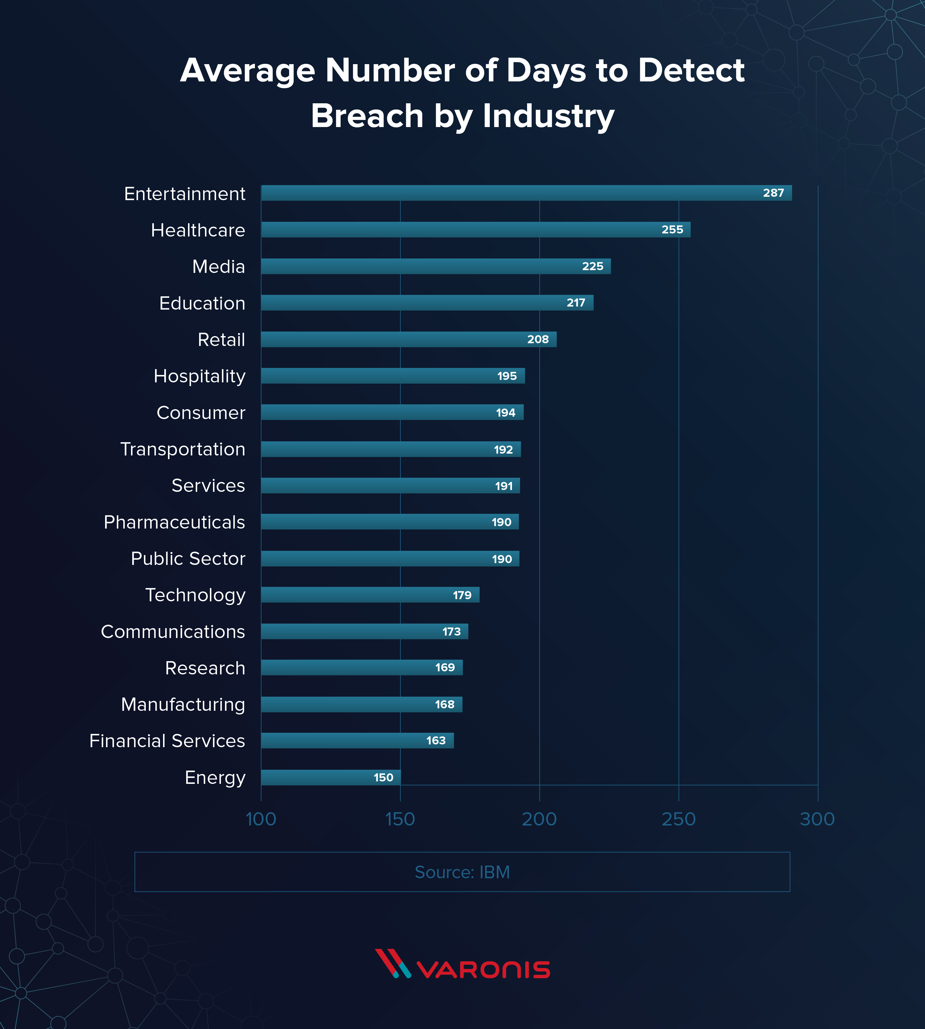
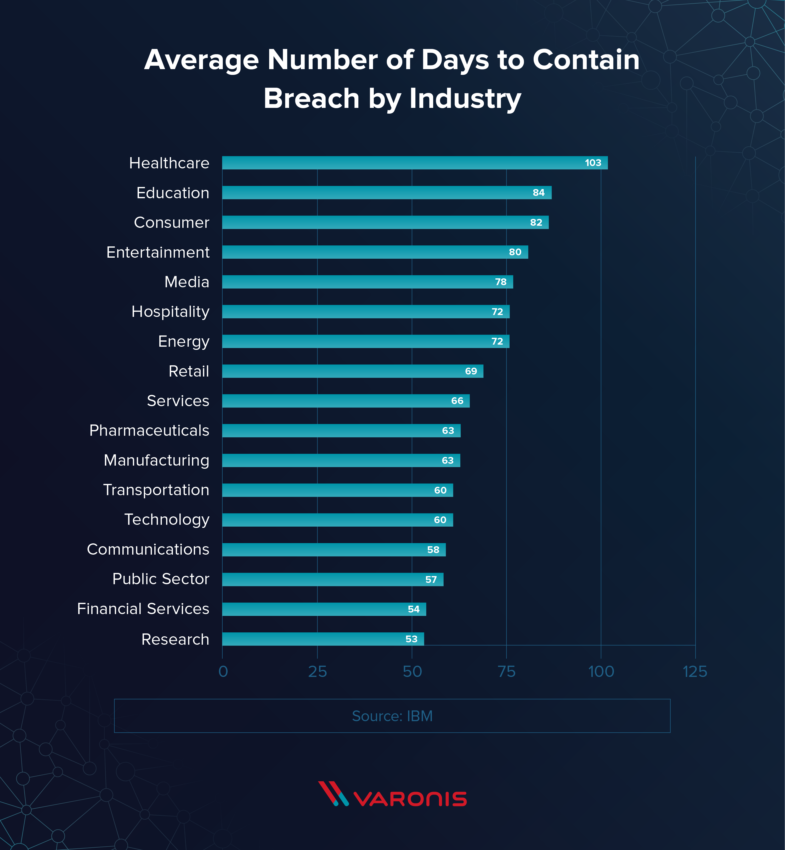
BEZPEČNOSŤ SPRACÚVANIA OSOBNÝCH ÚDAJOV

Slide 38
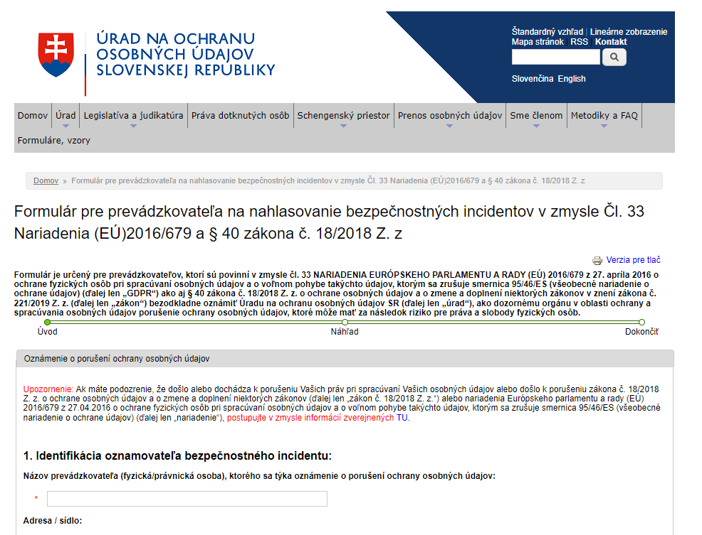
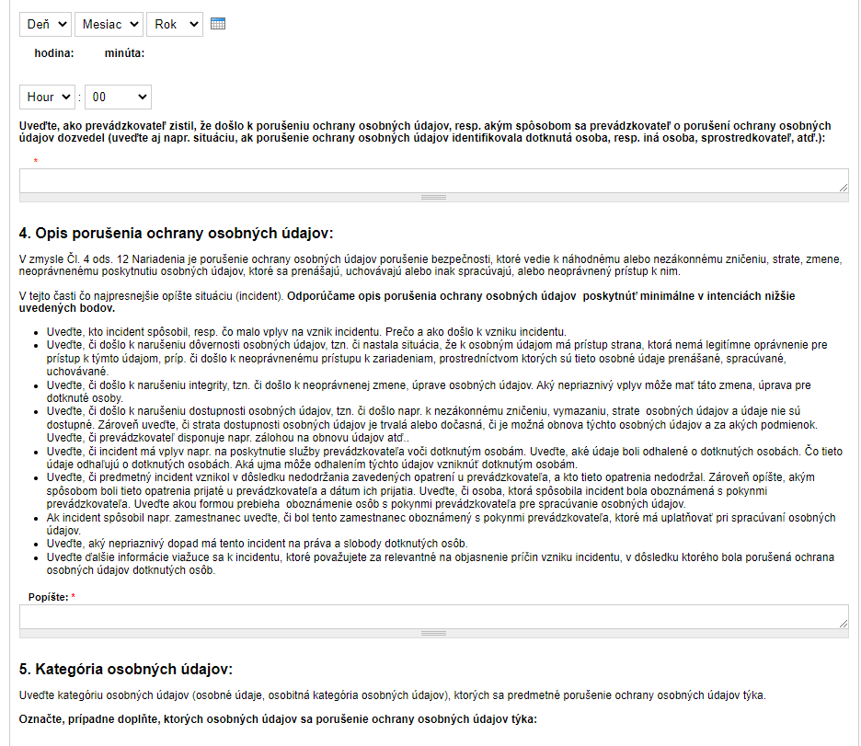
BEZPEČNOSŤ SPRACÚVANIA OSOBNÝCH ÚDAJOV

Slide 39
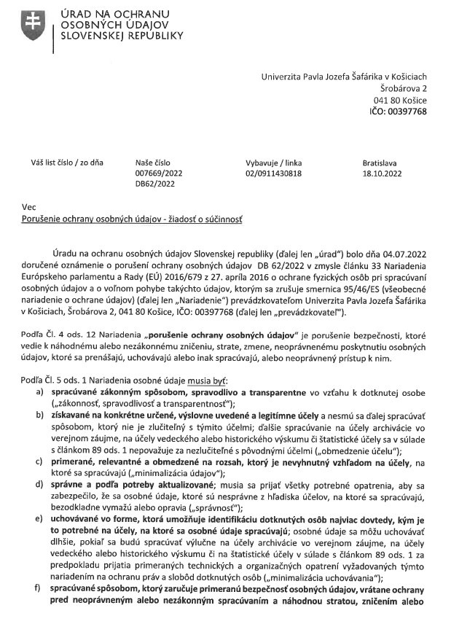
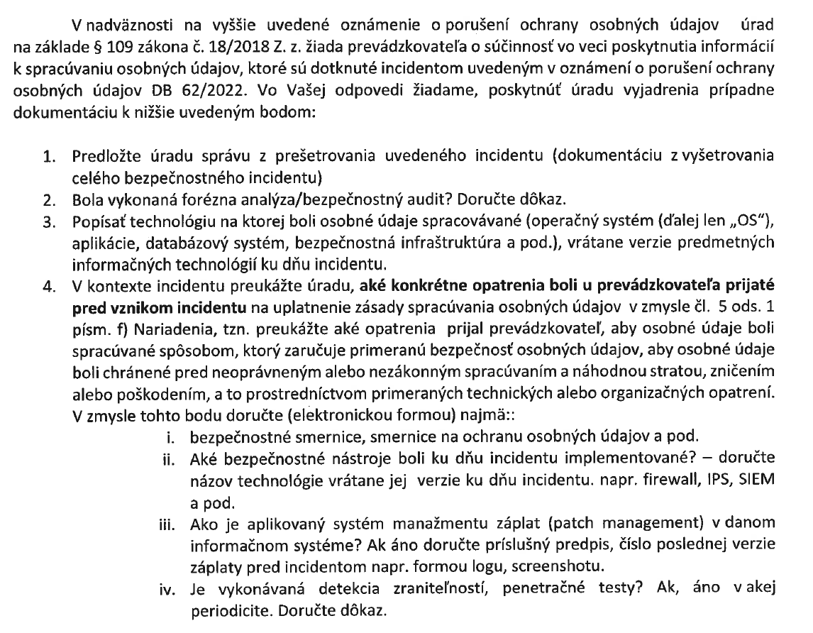
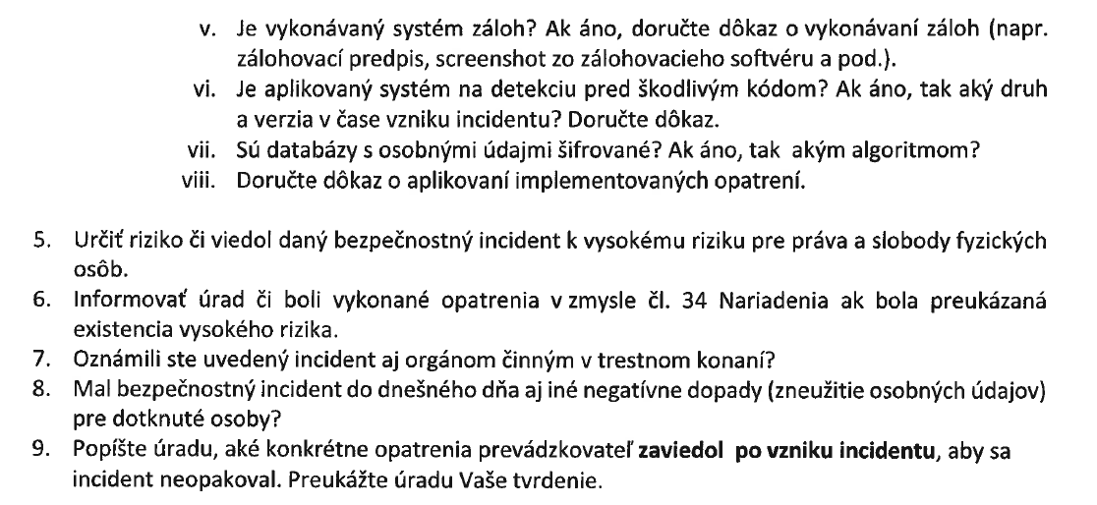

Slide 40
BEZPEČNOSŤ SPRACÚVANIA OSOBNÝCH ÚDAJOV
Príklad 1: Prevádzkovateľ prostredníctvom dvoch hromadných mailov sprístupnil bez právneho základu OÚ 372 študentov x. ročníka v rozsahu: meno, priezvisko, emailová adresa, výsledok testu, údaje týkajúce sa zaradenia do študijných krúžkov (údaje boli sprístupnené študentom a všetkým zamestnancom fakulty) a osobné údaje 217 študentov x. ročníka v rozsahu: meno, priezvisko, všeobecne použiteľný identifikátor (rodné číslo), údaje týkajúce sa zaradenia do študijných krúžkov (údaje boli sprístupnené študentom a všetkým zamestnancom fakulty) (vysoká škola, 900€). Prevádzkovateľ prijal opatrenia - preškolenie zamestnanca.
Príklad 2: Sprostredkovateľ zaslal email obsahujúci OÚ dotknutej osoby v rozsahu meno, priezvisko, dátum narodenia, adresa, telefónne číslo a číslo poistnej zmluvy mobilného zariadenia na emailovú adresu bez toho, aby boli uvedené OÚ v rámci zaslaného emailu zabezpečené heslom, čím bez právneho základu sprístupnil OÚ inej osobe (ISP, 700€)
Príklad 3: Zverejnenie rodných čísiel 186 uchádzačov o štúdium (škola, 700€). Novou právnou úpravou ochrany OÚ sa všeobecne použiteľný identifikátor - RČ FO nezaraďuje medzi tzv. osobitné kategórie OÚ, ale naďalej sa na spracúvanie RČ vzťahuje osobitný režim podľa § 78 ods. 4 ZOOU.

Slide 41
BEZPEČNOSŤ SPRACÚVANIA OSOBNÝCH ÚDAJOV
Sankcia od ÚOOU
Počet rozhodnutí: 180
Priemerná: 1.750 €
Minimálna: 100 €
Maximálna: 50.000 €

Slide 42
KYBERNETICKÁ BEZPEČNOSŤ A OCHRANA SÚKROMIA V ELEKTRONICKÝCH KOMUNIKÁCIÁCH

Slide 43
PRÁVNA ÚPRAVA
Smernica Európskeho parlamentu a Rady 2002/58/ES z 12. júla 2002, týkajúca sa spracovávania osobných údajov a ochrany súkromia v sektore elektronických komunikácií (smernica o súkromí a elektronických komunikáciách) – tzv. ePrivacy Directive
Čl. 1 ods. 1: Táto smernica harmonizuje ustanovenia členských štátov požadované na zabezpečenie primeranej úrovne ochrany základných práv a slobôd a najmä práva na súkromie, z hľadiska spracovávania osobných údajov v elektronickom komunikačnom sektore a zabezpečenia voľného pohybu takých údajov a elektronického komunikačného zariadenia a služieb v spoločenstve.
lex specialis k všeobecnej úprave v GDPR ⇨ špecifikácia pravidiel pre spracúvanie osobných údajov v telekomunikačnom sektore
Zákon č. 452/2021 Z. z. o elektronických komunikáciách

Slide 44
PREDMET PRÁVNEJ ÚPRAVY
právna úprava sa vzťahuje na spracúvanie osobných údajov v súvislosti s poskytovaním verejne dostupných elektronických komunikačných služieb vo verejných komunikačných sieťach v EÚ vrátane verejných komunikačných sietí, ktoré podporujú zariadenia na zber údajov a identifikáciu
definícia elektronickej komunikačnej služby - § 3 ods. 17 ZEK - „Služba je služba obvykle poskytovaná za odplatu prostredníctvom sietí, ktorá zahŕňa službu prístupu k internetu, interpersonálnu komunikačnú službu alebo služby pozostávajúce úplne alebo prevažne z prenosu signálov, napríklad prenosové služby používané na poskytovanie služieb komunikácie stroj-stroj (M2M) a na rozhlasové a televízne vysielanie. Službou nie je poskytovanie obsahu alebo vykonávanie redakčnej kontroly obsahu prenášaného pomocou sietí a služieb.“
Notes:
Najmä telekomunikační operátori, niektoré ustanovenia ePrivacy smernice a ZEK sa vzťahujú aj na prevádzkovateľov mobilných aplikácií alebo elektronických komunikačných služieb v čo 275 Článok 1 ods. 1 ePrivacy smernice. 123 najširšom zmysle

Slide 45
POVAHA ÚDAJOV
aké typy údajov sa bežne v rámci elektronických komunikačných služieb spracúvajú?
údaje týkajúce sa obsahu prenášaných správ, ktoré sú striktne dôverné a môže sa k nim pristúpiť iba za veľmi limitovaných podmienok
prevádzkové údaje (traffic data)
lokalizačné údaje
prevádzkové a lokalizačné údaje možno súhrnne označiť pojmom metadáta
ePrivacy smernica obsahuje aj špecifickú úpravu týkajúcu sa informácií v koncovom zariadení užívateľa (cookies) a nevyžiadanej elektronickej pošty (spamu)
Notes:
Najmä telekomunikační operátori, niektoré ustanovenia ePrivacy smernice a ZEK sa vzťahujú aj na prevádzkovateľov mobilných aplikácií alebo elektronických komunikačných služieb v čo 275 Článok 1 ods. 1 ePrivacy smernice. 123 najširšom zmysle

Slide 46
BEZPEČNOSŤ
§ 108 ods. 1 ZEK: Siete a zariadenia sa zriaďujú a prevádzkujú tak, aby sa predchádzalo škodlivému rušeniu.
§ 108 ods.3 ZEK: Ak dôjde k škodlivému rušeniu alebo k rušeniu, ktoré bráni prevádzke zariadenia v súlade s jeho určením, podnik alebo užívateľ zariadenia, ktoré spôsobuje rušenie, je povinný bezodkladne urobiť účinné opatrenia alebo ukončiť prevádzkovanie zariadenia. Ak to nie je možné alebo ak je hospodárnejšie, alebo účelnejšie urobiť opatrenia na rušenom zariadení, urobí ich podnik alebo užívateľ zariadenia, ktoré spôsobuje rušenie. Náklady na odstránenie rušenia uhrádza podnik alebo užívateľ, ktorého zariadenie spôsobuje rušenie.
Notes:
Najmä telekomunikační operátori, niektoré ustanovenia ePrivacy smernice a ZEK sa vzťahujú aj na prevádzkovateľov mobilných aplikácií alebo elektronických komunikačných služieb v čo 275 Článok 1 ods. 1 ePrivacy smernice. 123 najširšom zmysle

Slide 47
BEZPEČNOSŤ
§ 3 písm. f) ZEK: bezpečnostným incidentom je udalosť, ktorá má reálny nepriaznivý účinok na bezpečnosť sietí alebo služieb
§ 111 ods. 3 ZEK: Podnik je ďalej oprávnený spracúvať prevádzkové údaje a lokalizačné údaje v nevyhnutnom rozsahu aj bez súhlasu užívateľa na účely: (...) d) prevencie a odhaľovania bezpečnostných incidentov a protiprávnych konaní
Notes:
Najmä telekomunikační operátori, niektoré ustanovenia ePrivacy smernice a ZEK sa vzťahujú aj na prevádzkovateľov mobilných aplikácií alebo elektronických komunikačných služieb v čo 275 Článok 1 ods. 1 ePrivacy smernice. 123 najširšom zmysle

Slide 48
KYBERNETICKÁ BEZPEČNOSŤ A REGULÁCIA PLATOBNÝCH SLUŽIEB VO FINANČNOM SEKTORE

Slide 49
PRÁVNA ÚPRAVA
SMERNICA EURÓPSKEHO PARLAMENTU A RADY (EÚ) 2015/2366 z 25. novembra 2015 o platobných službách na vnútornom trhu, ktorou sa menia smernice 2002/65/ES, 2009/110/ES a 2013/36/EÚ a nariadenie (EÚ) č. 1093/2010 a ktorou sa zrušuje smernica 2007/64/ES
Zákon č. 492/2009 Z. z. o platobných službách

Slide 50
PLATOBNÉ SLUŽBY
§ 2 ods. 1 zákona o platobných službách: Platobnou službou sa rozumie:
vklad finančných prostriedkov v hotovosti na platobný účet a vykonávanie všetkých úkonov súvisiacich s vedením platobného účtu
výber finančných prostriedkov v hotovosti z platobného účtu a vykonávanie všetkých úkonov súvisiacich s vedením platobného účtu
vykonávanie platobných operácií vrátane prevodu finančných prostriedkov z platobného účtu alebo na platobný účet vedený u poskytovateľa platobných služieb
vykonávanie platobných operácií z úveru poskytnutého používateľovi platobných služieb
vydávanie platobného prostriedku alebo prijímanie platobných operácií
poukazovanie peňazí
platobná iniciačná služba
služba informovania o platobnom účte

Slide 51
POSKYTOVATEĽ PLATOBNÝCH SLUŽIEB
§ 2 ods. 3 zákona o platobných službách: Poskytovateľom platobných služieb sa rozumie:
banka, zahraničná banka alebo pobočka zahraničnej banky, ktorá má v bankovom povolení uvedené aj poskytovanie platobných služieb a zúčtovanie
inštitúcia elektronických peňazí podľa § 81 ods. 1, zahraničná inštitúcia elektronických peňazí alebo pobočka zahraničnej inštitúcie elektronických peňazí
poštový podnik, ak je podľa osobitného zákona oprávnený poskytovať platobné služby
platobná inštitúcia podľa § 63, zahraničná platobná inštitúcia alebo pobočka zahraničnej platobnej inštitúcie
Národná banka Slovenska alebo Európska centrálna banka, ak nekonajú ako menový orgán alebo ak nejde o činnosti, ktoré sa týkajú zabezpečovania verejných potrieb, a ak poskytujú platobné služby okrem § 38 ods. 3 až 6 a § 44b až 44f
Štátna pokladnica, Exportno-importná banka Slovenskej republiky, miestne orgány štátnej správy, obce a vyššie územné celky, ak sú podľa osobitného zákona oprávnené poskytovať platobné služby a ak nejde o činnosti, ktoré sa týkajú zabezpečovania verejných potrieb
poskytovateľ platobných služieb v obmedzenom rozsahu podľa § 79a
poskytovateľ služieb informovania o platobnom účte podľa § 79b
Notes:
Najmä telekomunikační operátori, niektoré ustanovenia ePrivacy smernice a ZEK sa vzťahujú aj na prevádzkovateľov mobilných aplikácií alebo elektronických komunikačných služieb v čo 275 Článok 1 ods. 1 ePrivacy smernice. 123 najširšom zmysle

Slide 52
AUTENTIFIKÁCIA
§ 2 ods. 17 zákona o platobných službách: Autentifikáciou sa na účely tohto zákona rozumie postup, ktorý umožňuje poskytovateľovi platobných služieb overiť totožnosť používateľa platobných služieb alebo oprávnenosť použitia platobného prostriedku vrátane použitia personalizovaných bezpečnostných prvkov používateľa platobných služieb.
§ 2 ods. 48 zákona o platobných službách: Silnou autentifikáciou používateľa platobných služieb sa na účely tohto zákona rozumie autentifikácia na základe použitia dvoch prvkov alebo viacerých prvkov, ktorými sú vedomosť, vlastníctvo a charakteristické znaky používateľa platobných služieb, pričom vedomosťou je to, čo vie len používateľ platobných služieb, vlastníctvom je to, čo vlastní alebo drží len používateľ platobných služieb a charakteristické znaky špecifikujú používateľa platobných služieb. Tieto prvky sú od seba nezávislé a vytvorené takým spôsobom, že narušenie jedného prvku nenaruší spoľahlivosť ostatných prvkov a ani dôvernosť autentifikačných údajov.
Notes:
apríklad pri bankových transakciách sa vyžaduje overenie užívateľa cez bankovú aplikáciu. Užívateľ má pri prihlásení overenú identitu (čím je), následne zadáva heslo (čo vie) a celá transakcia sa overuje cez mobilné zariadenie (ktoré je v jeho vlastníctve).

Slide 53
NAHLASOVANIE INCIDENTOV
§ 28c ods. 1 zákona o platobných službách: Poskytovateľ platobných služieb určí rámec s vhodnými opatreniami na zmiernenie prevádzkového rizika a bezpečnostného rizika a s kontrolným mechanizmom na riadenie týchto rizík, ktoré súvisia s poskytovaním platobných služieb. Poskytovateľ platobných služieb ako súčasť tohto rámca zavedie a uplatňuje účinné postupy riadenia incidentov vrátane zisťovania a členenia závažných prevádzkových incidentov a bezpečnostných incidentov (ďalej len „incident“).
§ 28d ods. 1 zákona o platobných službách: Ak ide o incident, poskytovateľ platobných služieb bezodkladne informuje Národnú banku Slovenska. Poskytovateľ platobných služieb, ak ide o incident, ktorý má vplyv na finančné záujmy jeho používateľov platobných služieb, bezodkladne informuje svojich používateľov platobných služieb o incidente a o všetkých opatreniach, ktoré môžu prijať na zmiernenie nepriaznivých účinkov tohto incidentu.
§ 28d ods. 2 zákona o platobných službách: Národná banka Slovenska po prijatí oznámenia podľa odseku 1 bezodkladne poskytne informácie o incidente Európskemu orgánu dohľadu (Európskemu orgánu pre bankovníctvo) a Európskej centrálnej banke. Národná banka Slovenska po posúdení tohto incidentu Európskym orgánom dohľadu (Európskym orgánom pre bankovníctvo) a Európskou centrálnou bankou informuje Národný bezpečnostný úrad alebo iné príslušné národné orgány v Slovenskej republike, ktoré prijmú nevyhnutné opatrenia s cieľom ochrániť bezpečnosť finančného systému.

Slide 54
NAHLASOVANIE INCIDENTOV
Európska banková asociácia (EBA) vydala usmernenie pre poskytovateľov platobných služieb pre nahlasovanie incidentov, ktoré určuje kritéria na klasifikáciu toho, či ide o závažný bezpečnostný incident alebo nie
poskytovatelia platobných služieb vyhodnocujú dve množiny kritérií a to kritéria vysokého dopadu a kritéria nízkeho dopadu
na klasifikovanie incidentu ako závažného postačí, ak je splnené aspoň jedno kritérium vysokého dopadu alebo najmenej tri kritéria nízkeho dopadu

Slide 55
Kritérium | Nízky dopad | Vysoký dopad
Ovplyvnené transakcie | viac ako 10 % transakcií v rámci platobnej služby a trvanie incidentu dlhšie ako jednu hodinu alebo transakcie nad výšku 500 000 eur a trvanie incidentu dlhšie ako jednu hodinu | viac ako 25 % transakcií v rámci platobnej služby alebo Transakcie nad výšku 15 000 000 eur
Počet ovplyvnených užívateľov | viac ako 5000 užívateľov a trvanie incidentu dlhšie ako jednu hodinu alebo viac ako 10 % užívateľov a trvanie incidentu dlhšie ako jednu hodinu | viac ako 50 000 užívateľov alebo viac ako 25 % užívateľov
Výpadok služby | viac ako dve hodiny | N/A
Narušenie bezpečnosti siete alebo IT | Áno | N/A
Ekonomický vplyv | N/A | viac ako 0.1 % prvej vrstvy kapitálu, 200 000 eur alebo viac ako 5 000 000 eur
Vysoká úroveň internej eskalácie | Áno | áno a krízový manažment prevádzky
Vplyv na iné platobné služby alebo infraštruktúru | Áno | N/A
Vplyv na reputáciu | Áno | N/A

Slide 56
KYBERNETICKÁ BEZPEČNOSŤ A ELEKTRONICKÁ IDENTIFIKÁCIA

Slide 57
PRÁVNA ÚPRAVA
NARIADENIE EURÓPSKEHO PARLAMENTU A RADY (EÚ) č. 910/2014 z 23. júla 2014 o elektronickej identifikácii a dôveryhodných službách pre elektronické transakcie na vnútornom trhu a o zrušení smernice 1999/93/ES

Slide 58
PREDMET PRÁVNEJ ÚPRAVY
vzájomné uznávanie prostriedkov elektronickej identifikácie fyzických a právnických osôb, ktoré patria do oznámenej schémy elektronickej identifikácie iného členského štátu
pravidlá pre dôveryhodné služby, najmä elektronické transakcie
právny rámec pre elektronické podpisy, elektronické pečate, elektronické časové pečiatky, elektronické dokumenty, elektronické doručovacie služby pre registrované zásielky a certifikačné služby pre autentifikáciu webových sídiel
Notes:
AD 1) PRÍKLAD Ak chce občan Slovenskej republiky využiť elektronickú službu verejnej správy v Nemecku (napríklad podanie daňového priznania), je nevyhnutné, aby daný členský štát vedel overiť jeho identitu. Na tento účel slúži práve inštitút vzájomného uznávania prostriedkov elektronickej identifikácie, keďže jednotlivé členské štáty postupne zverejnili svoje schémy, v ktorých uvádzajú svoje prostriedky, ktoré na účely využívania elektronických služieb verejnej správy uznávajú. Nariadenie eIDAS stanovuje hmotnoprávne a procesné podmienky pre tento postup.
Ad 2) článku 3 bode 16 Nariadenia eIDAS. „dôveryhodná služba je elektronická služba, ktorá sa spravidla poskytuje za odplatu a spočíva: a) vo vyhotovovaní, overovaní a validácii elektronických podpisov, elektronických pečatí alebo elektronických časových pečiatok, elektronických doručovacích služieb pre registrované zásielky a certifikátov, ktoré s týmito službami súvisia, alebo b) vo vyhotovovaní, overovaní a validácii certifikátov pre autentifikáciu webových sídiel, alebo c) v uchovávaní elektronických podpisov, pečatí alebo certifikátov, ktoré s týmito službami súvisia;“

Slide 59
NARUŠENIE BEZPEČNOSTI SCHÉMY ELEKTRONICKEJ IDENTIFIKÁCIE
Čl. 3 bod 4 Nariadenia eIDAS: „schéma elektronickej identifikácie je systém na elektronickú identifikáciu, v rámci ktorého sa fyzickým osobám alebo právnickým osobám alebo fyzickým osobám zastupujúcim právnické osoby vydávajú prostriedky elektronickej identifikácie.“
Čl. 10 Nariadenia eIDAS: Narušenie bezpečnosti
Keď sa schéma elektronickej identifikácie oznámená podľa článku 9 ods. 1 alebo autentifikácia uvedená v článku 7 písm. f) naruší alebo čiastočne skompromituje spôsobom, ktorý ovplyvní spoľahlivosť cezhraničnej autentifikácie danej schémy, oznamujúci členský štát danú cezhraničnú autentifikáciu alebo dotknuté skompromitované časti bezodkladne pozastaví alebo zruší a informuje o tom ostatné členské štáty a Komisiu.
Po náprave narušenia alebo skompromitovania uvedeného v odseku 1 oznamujúci členský štát cezhraničnú autentifikáciu opätovne zavedie a bez zbytočného odkladu o tom informuje ostatné členské štáty a Komisiu.
Ak sa narušenie alebo skompromitovanie uvedené v odseku 1 neodstráni v lehote troch mesiacov od pozastavenia alebo zrušenia, oznamujúci členský štát informuje ostatné členské štáty a Komisiu o stiahnutí schémy elektronickej identifikácie.
Komisia bez zbytočného odkladu uverejní zodpovedajúce zmeny v zozname uvedenom v článku 9 ods. 2 v Úradnom vestníku Európskej únie.

Slide 60
BEZPEČNOSTNÉ POŽIADAVKY UPLATNITEĽNÉ NA POSKYTOVATEĽOV DÔVERYHODNÝCH SLUŽIEB
Čl. 19 ods. 1 Nariadenia eIDAS:
Kvalifikovaní a nekvalifikovaní poskytovatelia dôveryhodných služieb prijmú vhodné technické a organizačné opatrenia na riadenie rizík ohrozujúcich bezpečnosť dôveryhodných služieb, ktoré poskytujú. So zreteľom na najnovší technologický vývoj sa uvedenými opatreniami musí zaistiť úroveň bezpečnosti primeraná stupňu rizika. Prijmú sa najmä opatrenia na prevenciu a minimalizáciu vplyvu bezpečnostných incidentov a na oznámenie nepriaznivých účinkov všetkých takýchto incidentov zainteresovaným stranám.

Slide 61
BEZPEČNOSTNÉ POŽIADAVKY UPLATNITEĽNÉ NA POSKYTOVATEĽOV DÔVERYHODNÝCH SLUŽIEB
Čl. 19 ods. 2 Nariadenia eIDAS:
2. Kvalifikovaní a nekvalifikovaní poskytovatelia dôveryhodných služieb bez zbytočného odkladu, najneskôr však do 24 hodín, odkedy sa dozvedeli o akomkoľvek narušení bezpečnosti alebo integrity s významným vplyvom na poskytovanú dôveryhodnú službu alebo osobné údaje uchovávané v rámci nej, oznámia túto skutočnosť orgánu dohľadu a prípadne iným príslušným orgánom, ako je napríklad vnútroštátny orgán zodpovedný za informačnú bezpečnosť alebo orgán pre ochranu údajov.
Ak môže narušenie bezpečnosti alebo integrity negatívne ovplyvniť fyzickú alebo právnickú osobu, ktorej sa dôveryhodná služba poskytovala, poskytovateľ dôveryhodných služieb bez zbytočného odkladu oznámi narušenie bezpečnosti alebo integrity aj tejto fyzickej či právnickej osobe.
Ak je to vhodné, a najmä keď sa narušenie bezpečnosti alebo integrity týka dvoch alebo viacerých členských štátov, informovaný orgán dohľadu o veci informuje orgány dohľadu v ostatných dotknutých členských štátoch a agentúru ENISA.
Ak informovaný orgán dohľadu usúdi, že zverejnenie narušenia bezpečnosti alebo integrity je vo verejnom záujme, informuje o ňom verejnosť, alebo o to požiada poskytovateľa dôveryhodných služieb.

Slide 62
Ďakujem za pozornosť
laura.rozenfeldova@upjs.sk
https://cyberawareness.sk

